Slide 1
Муниципальное бюджетное дошкольное образовательное учреждение
детский сад № 423
620137 г. Екатеринбург, ул. Академическая, 8-а, тел: (343)374-33-36,
сайт: 423.tvoysadik.ru
Команда МБДОУ детский сад № 423 воспитанников старшей группы и
педагог Липина Марина Викторовна
участвует в Городском образовательном проекте
Екатеринбург, 2019г.

Slide 2
РАЗНОСТОРОННЕЕ РАЗВИТИЕ РЕБЕНКА В КОНСТРУКТИВНОЙ ДЕЯТЕЛЬНОСТИ
Актуальность проблемы организации конструктивной деятельности в дошкольных учреждениях состоит в том,
что на данном этапе развития общества,
конструированию уделяется недостаточно внимания и времени. Проблема формирования интереса
к конструированию у детей дошкольного возраста занимает значимое место в дошкольной педагогике. Так как, разнообразное конструктивное творчество дает возможность детям не только познавать окружающий мир, но и всесторонне развивать свои способности.

Slide 3
ПЛАН РАБОТЫ
Определить содержание работы и роль воспитателя по развитию конструктивной деятельности детей дошкольного возраста, в соответствии с программными требованиями.
Влияние конструктивного творчества на всестороннее развитие дошкольников (в частности на умственное, сенсорное, нравственное, трудовое, творческое и эстетическое воспитание).

Slide 4
ПОНЯТИЯ
КОНСТРУКТОРЫ
ТВОРЧЕСТВО
ДЕТСКОЕ КОНСТРУИРОВАНИЕ
КОНСТРУИРОВАНИЕ
ДЕТСКОЕ ТВОРЧЕСТВО

Slide 5
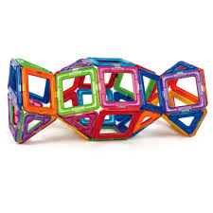
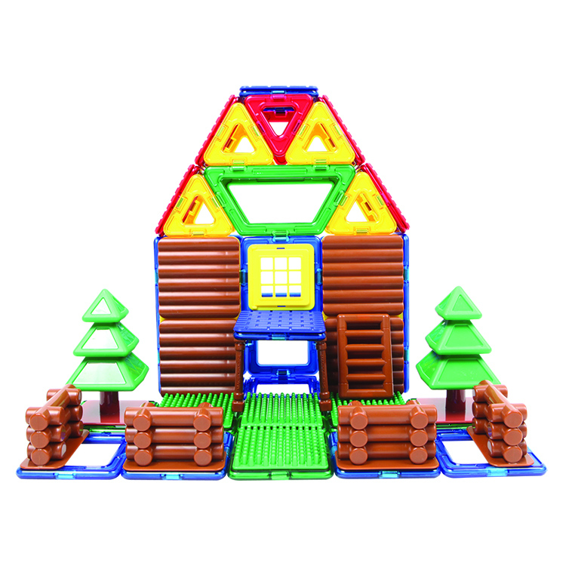
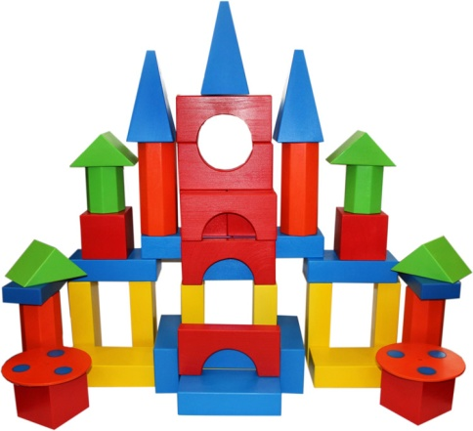
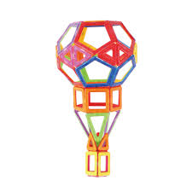
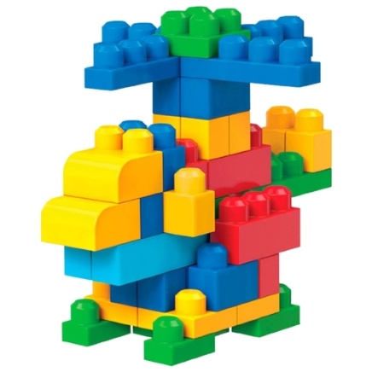
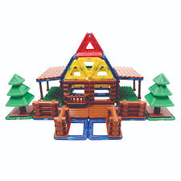
АНАЛИЗ ПРОБЛЕМЫ И ОБСУЖДЕНИЕ ОЖИДАЕМОГО РЕЗУЛЬТАТА

Slide 6
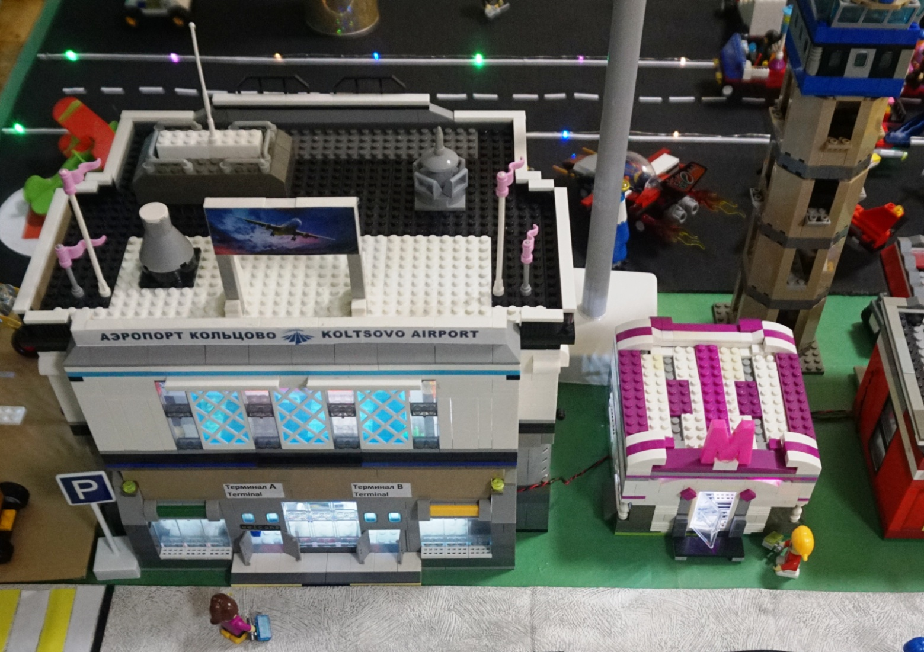
Название конструктивной деятельности происходит от латинского слова constructio - построение
Конструирование - вид продуктивной деятельности дошкольника, направленной на получение определённого, заранее задуманного реального продукта, соответствующего его функциональному назначению.

Slide 7
ЦЕЛЬ КОНСТРУКТИВНОЙ ДЕЯТЕЛЬНОСТИ
РАЗВИТИЕ САМОСТОЯТЕЛЬНОЙ ТВОРЧЕСКОЙ ДЕЯТЕЛЬНОСТИ
И ЛИЧНОСТИ РЕБЕНКА В НЕЙ
ЗАДАЧИ КОНСТРУКТИВНОЙ ДЕЯТЕЛЬНОСТИ
СФОРМИРОВАТЬ ЗНАНИЯ О ПРЕДМЕТАХ, ОТОБРАЖАЕМЫХ В КОНСТРУКТИВНОЙ ДЕЯТЕЛЬНОСТИ, ОБ ИХ ВНЕШНЕМ ВИДЕ, СТРУКТУРЕ, ОБ ОСНОВНЫХ ЧАСТЯХ, ИХ ФОРМЕ, ПРОСТРАНСТВЕННОМ РАСПОЛОЖЕНИИ, ОТНОСИТЕЛЬНОЙ ВЕЛИЧИНЕ, О МАТЕРИАЛАХ, С КОТОРЫМИ ОНИ РАБОТАЮТ.
РАЗВИВАТЬ УМЕНИЕ РАБОТАТЬ ЦЕЛЕНАПРАВЛЕННО, ПРЕДВАРИТЕЛЬНО ПЛАНИРОВАТЬ СВОЮ ДЕЯТЕЛЬНОСТЬ, ЧТО ЯВЛЯЕТСЯ НЕОБХОДИМЫМ УСЛОВИЕМ ДЛЯ УСПЕШНОГО ВЫПОЛНЕНИЯ КОНСТРУКТИВНЫХ ЗАДАЧ.
ВОСПИТЫВАТЬ У ДЕТЕЙ САМОСТОЯТЕЛЬНОСТЬ В РАБОТЕ, ТВОРЧЕСКУЮ ИНИЦИАТИВУ.

Slide 8
ФГОС ДО к конструктивной деятельности
Образовательные области | Задачи в соответствии с ФГОС ДО
Речевое развитие | Владение речью как средством общения; обогащение активного словаря; развитие диалогической и монологической речи;
Познавательное развитие | Развитие интересов детей, любознательности и познавательной мотивации; формирование познавательных действий, становление сознания; развитие воображения и творческой активности; формирование первичных представлений о свойствах и отношениях объектов окружающего мира (форме, цвете, размере, материале, звучании, количестве, числе, части и целом, пространстве, движении и покое, причинах и следствиях.
Физическое развитие | Координация движений, развитие крупной и мелкой моторики обеих рук.
Социально-коммуника-тивное | Развитие общения и взаимодействия ребенка со взрослыми и сверстниками; становление самостоятельности, целенаправленности и саморегуляции собственных действий; развитие эмоциональной отзывчивости, сопереживания, формирование готовности к совместной деятельности со сверстниками, формирование уважительного отношения к результатам труда сверстников; формирование позитивных установок к различным видам труда и творчества; формирование основ безопасности.
Художнственно-эстетическое | Реализация самостоятельной творческой конструктивно-модельной деятельности детей

Slide 9
ЭТАПЫ СТАНОВЛЕНИЯ ДЕТСКОГО
ТВОРЧЕСКОГО КОНСТРУИРОВАНИЯ
I этап – этап первичного освоения знаний и умений (по образцам )
II этап – этап творческого применения знаний и умений в специально организованных взрослым условиях (по условиям)
III этап – этап самостоятельного творческого применения усвоенных знаний и умений (по замыслу)

Slide 10
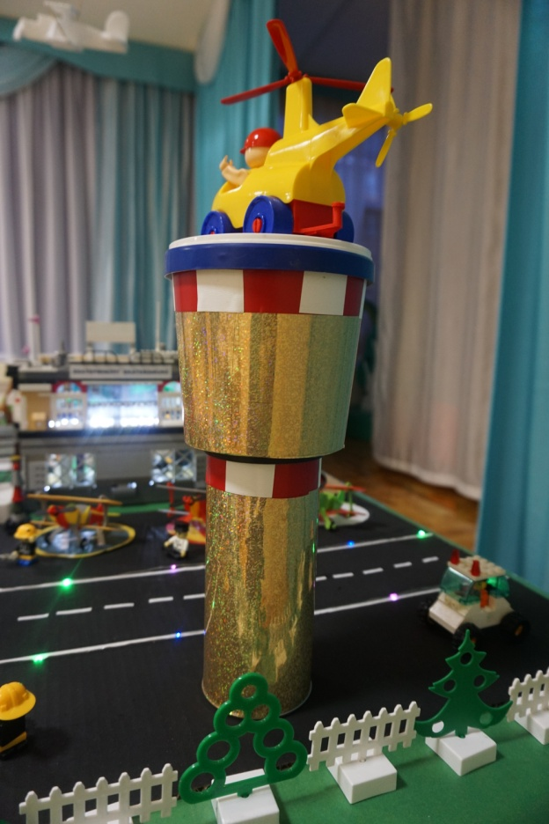
ФОРМЫ ОРГАНИЗАЦИИ ОБУЧЕНИЯ ДОШКОЛЬНИКОВ КОНСТРУИРОВАНИЮ
по образцу
по модели
по условиям
по чертежам и схемам
по замыслу
по теме
каркасное конструирование
Литература
Куцакова Л.В. Конструирование и ручной труд в детском саду
Лыкова И.А. Конструирование в детском саду

Slide 11
ЦЕЛЕВЫЕ ОРИЕНТИРЫ
ребенок овладевает основными культурными способами деятельности, проявляет инициативу и самостоятельность в познавательно-исследовательской деятельности, конструировании;
ребенок обладает установкой положительного отношения к миру, к разным видам труда, другим людям и самому себе.
способен договариваться, учитывать интересы других ;
ребенок обладает развитым воображением;
ребенок достаточно хорошо владеет устной речью;
у ребенка развита крупная и мелкая моторика;
ребенок способен к волевым усилиям;
ребенок проявляет любознательность.

